Slide 1



Soft computing E2 - 2015
Očitavanje podataka sa pokazne
Marko Ivetić RA126/2012
Profesor : dr Đorđe Obradović
Asistent : Stefan Anđelić

Slide 2
Ideja
Očitavanje podataka sa pokazne kartice za jgsp (Javno gradsko saobraćajno preduzeće)
Ideja je da se napravi sistem koji će očitavati podatke a pritom da se ne koristi sistem čipovanja već obrađivanje slike tehnikom OCR-a.

Slide 3
Motivacija
- Danas je svako uzimanje podataka sa nekih ličnih dokumenata odrađeno putem čitaca kartica, i u tolikoj meri su zastupljeni, da će u skorije vreme biti ugradjivani u PC-jeve. Danas postoje čak i tastature koje imaju ugradjene čitace tzv pametnih kartica (smart card) koji mogu da očitavaju podatke sa kartice i da vrše upisivanje na nju.

Slide 4
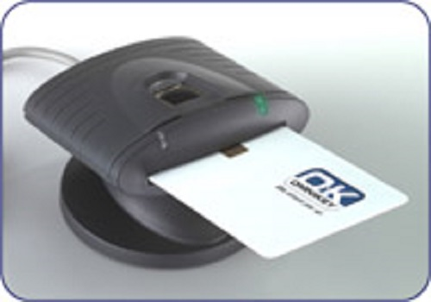
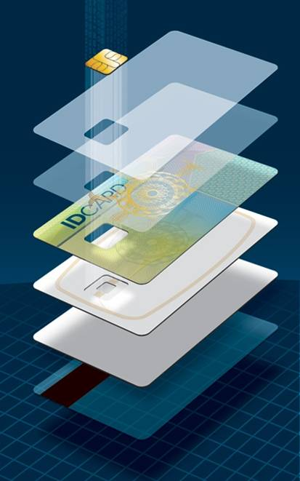
Slika : Čitač (Reader)
Slika : Platna kartica

Slide 5
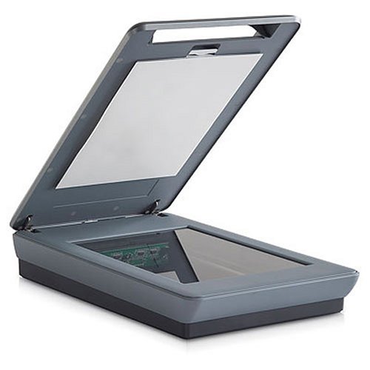
Kao sto su mnogi mogli da prisustvuju, desi se nekada da taj čitac jednostavno zablokira, i ne može da radi. Tu se javlja prilika da se nadje neki vid zamene očitavanja podataka sa kartice. A i kao što je rečeno, ideja je da se nadje zamena čitaču čipa.
Slika : Skener

Slide 6
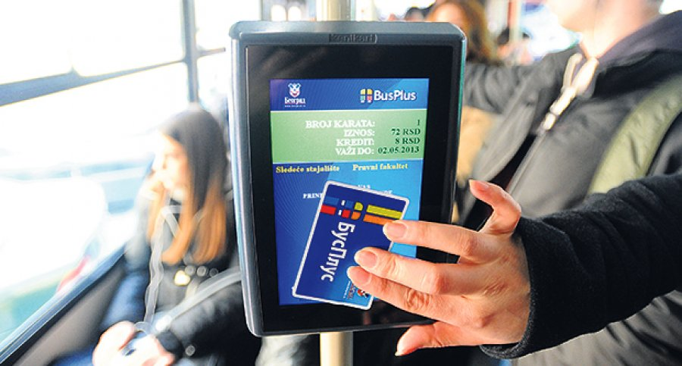
Slika : BusPlus sistem očitavanja podataka

Slide 7
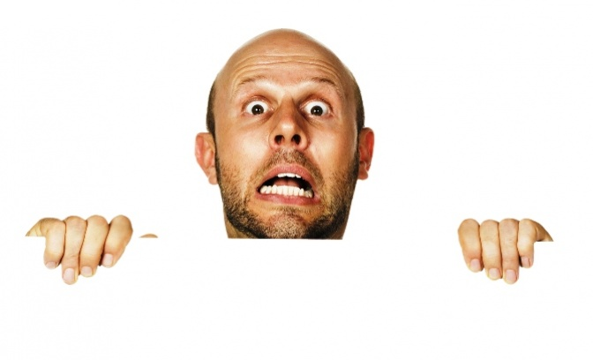
Još jedan vid motivacije jeste da ovakav vid očitavanja pomaze u nekim ruralnim sredinama, gde npr, se narod boji korišćenja kartica sa čipovima. Većinja njih smatra da se na taj nacin oni nekako prate i obelezavaju poput čipovanih zivotinja.
Slika : Uplašeni ruralac

Slide 8
Slični primeri i rešenja
Sličnih primera nema. Razlog je prost, postoje čitači čipova (elektronski čitači).
Ali tehnike OCR-a su obrađene na predavanjima I vežbama, tako da će fokus biti na njih.

Slide 9
Implementacija
Aplikacija odnosno sam sistem će pomoću tehnike OCR-a sa učitane slike, koju prethodno moramo obraditi... vaditi same podatke i upisivati ih u neki fajl. Biće omoguceno prepoznavanje, znaci da li takav korisnik već postoji, ukoliko ne postoji, izbaciće se poruka o grešci. Uz to se proverava i da li trenutni mesec odgovara mesecu na samoj kartici.

Slide 10
- Da bi pripremili sliku za neuronsku mrežu, prvo radimo Grayscale da bi preveli sliku u nijanse sive, a zatim Adaptivni Threshold gde ćemo odvojiti pozadinu od onog sto nam je korisno za sam proces rada. U slučaju da ima šumova koristi se dilatacija i erozija. Takođe po potrebi se radi i invertovanje slike. Zatim nakon svega toga se radi prepoznavanje regiona od interesa. Regioni od interesa za nas su slova i brojevi, raznih veličina i oblika... ukoliko je slika rotirana, vršiće se i rotiranje regiona... i svaki taj region mora se pustiti kroz neuronsku mrežu radi obučavanja i kasnije radi prepoznavanja istih regiona.

Slide 11
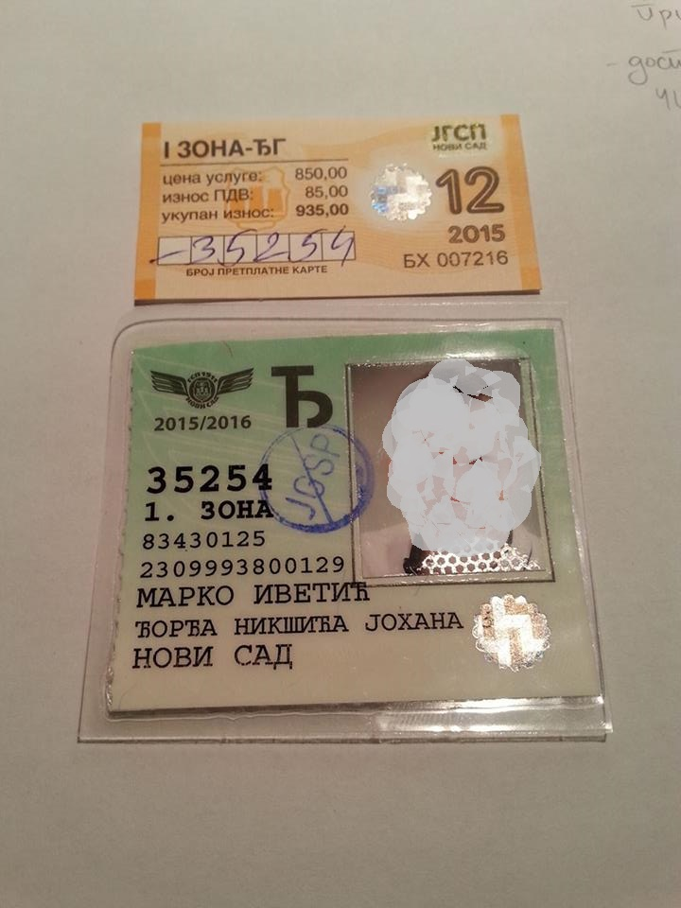
Dataset
Data set će biti više ovakvih pokaznih, sa kojih ćemo pokušati da preuzmemo sve fontove slova i sve brojeve

Slide 12
Moguća dorada
Da se omogući prepoznavanje mesečnih kartica
Ukoliko bude bilo vremena, može se skeniranje zameniti sa očitavanje putem kamere.

Slide 13
Literatura

